Slide 1
Групповое исследование на тему: «Неологизмы русских и английских корпусов 2009-х – 2012-х годов»
Подготовили:
1 курс РГФ дневной формы обучения
Теория и методика преподавания ИЯ
Испанский, 1 группа
Преподаватель: Донина Ольга Валерьевна

Slide 2
Цель: исследовать неологизмы русских и английских корпусов 2009-х – 2012-х годов
Задачи:
Для каждого года составить свой short-лист слов + слов года
Создание Google-таблицы с полученными данными
Исследование слов для получения информации о частотности их употребления

Slide 3
Английские неологизмы 2012 года:
Eurogeddon- "кризис, обрушившийся на еврозону"
MOOC- "крупный открытый онлайн курс"
Nomophobia- "страх оказаться без мобильной связи"
Super PAC- "комитеты только для независимых расходов"
Superstorm- "большой и разрушительный шторм"
YOLO- "жизнь одна"
Higgs boson- "субатомная частица, существование которой предсказывается теорией, объединяющей слабые и электромагнитные взаимодействия"

Slide 4
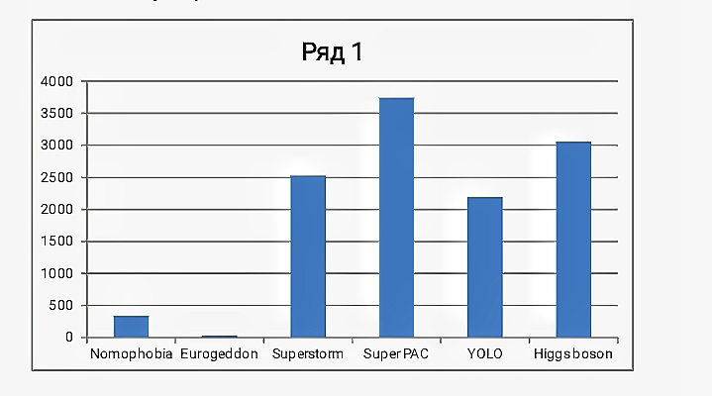

Slide 5
Английские неологизмы 2011 года
Ego-surfing - если вы хоть раз набирали свои имя-отчество-фамилию-номер телефона-адрес и прочие личные данные в поисковых системах, значит вы тот самый эгосёрфер.
Spork - «комбинированный столовый прибор ложка с вилкой
Endgame - завершение масштабного процесса.

Slide 6
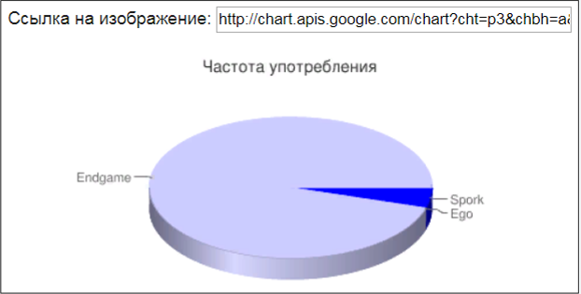

Slide 7
Английские неологизмы 201о года
Staycation - отпуск, проведенный дома
Overthink - „перемудрить”, думать о чем-то слишком долго.
Defriend - Перестать дружить (преимущественно, когда идет речь о Facebook) (=unfriend)
tweetup - встреча людей, организованная чере Твиттер, „твиттник”.

Slide 8
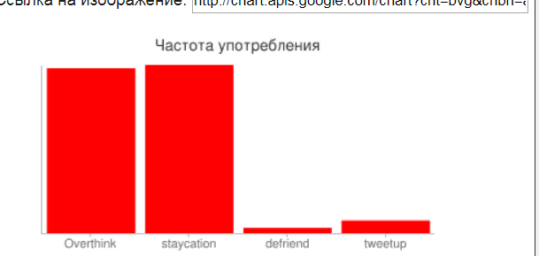

Slide 9
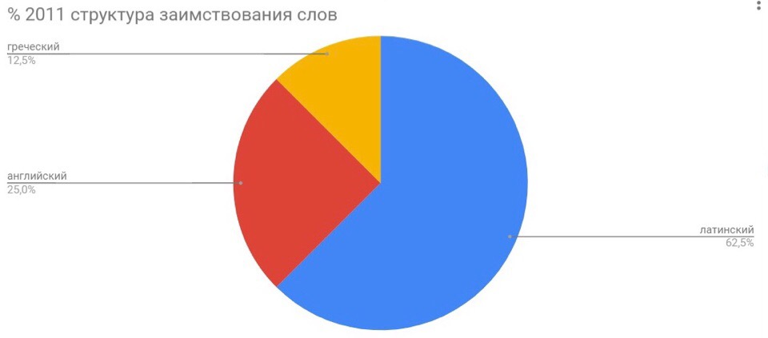
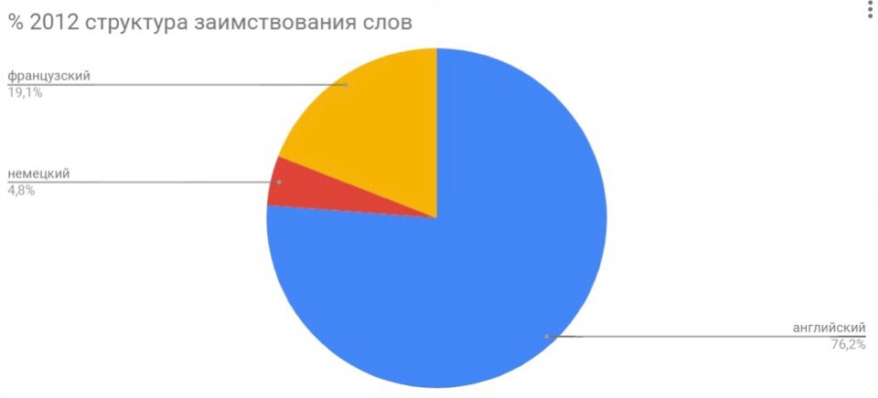
Неологизмы русского языка в 2011-2012 годах
Сильное влияние на русский язык в период 2011-2012 гг. оказали латинский и английский языки.

Slide 10
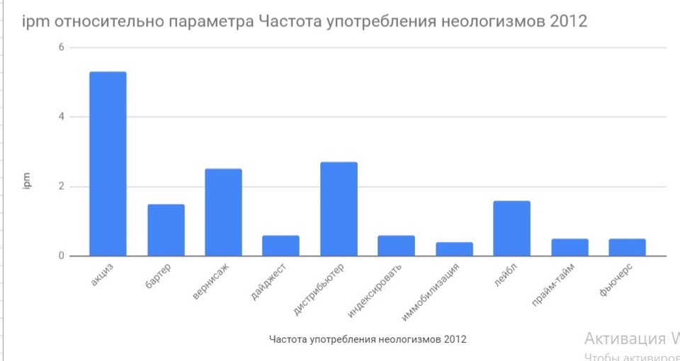
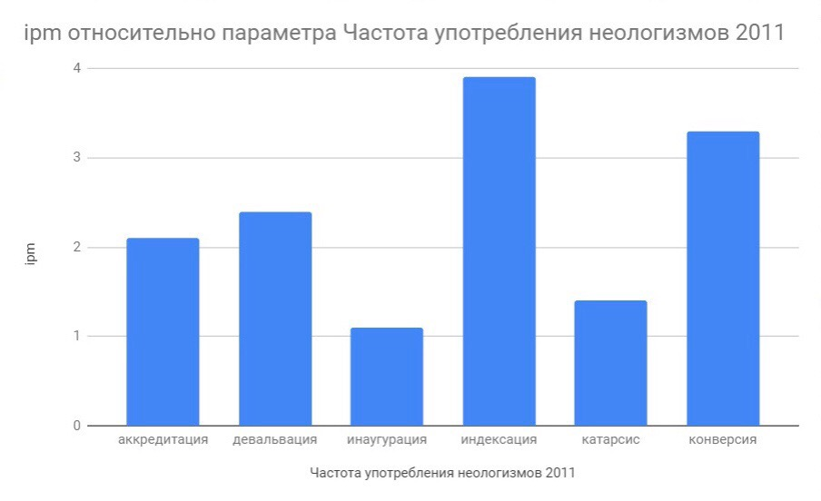
Частота употребления неологизмов
2012
2011
Самыми употребительными неологизмами за 2011-2012 гг. стали слова “индексация” и “акциз”

Slide 11
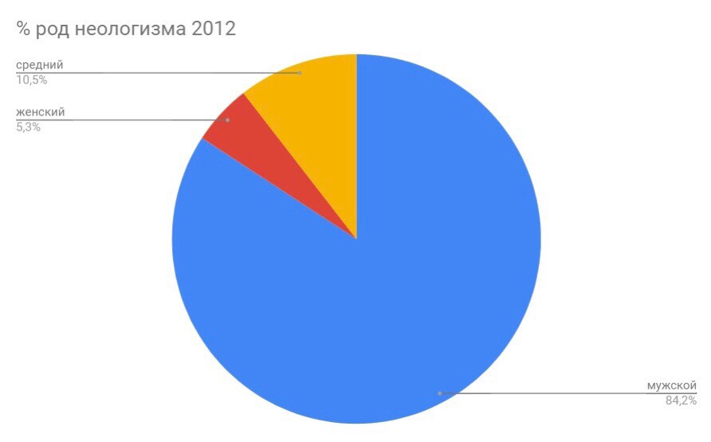
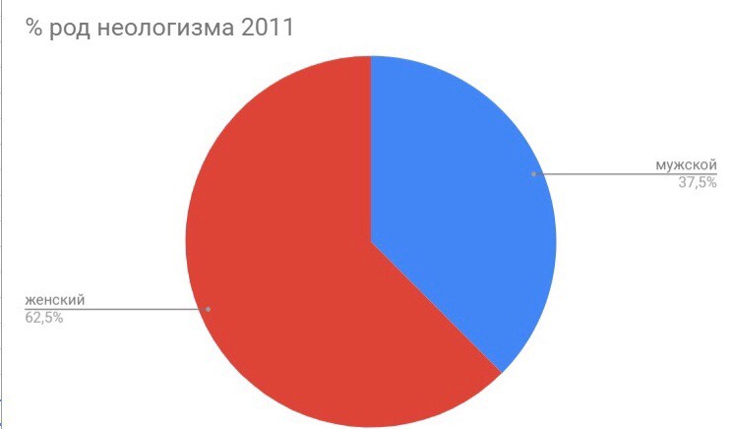
Род неологизмов

Slide 12
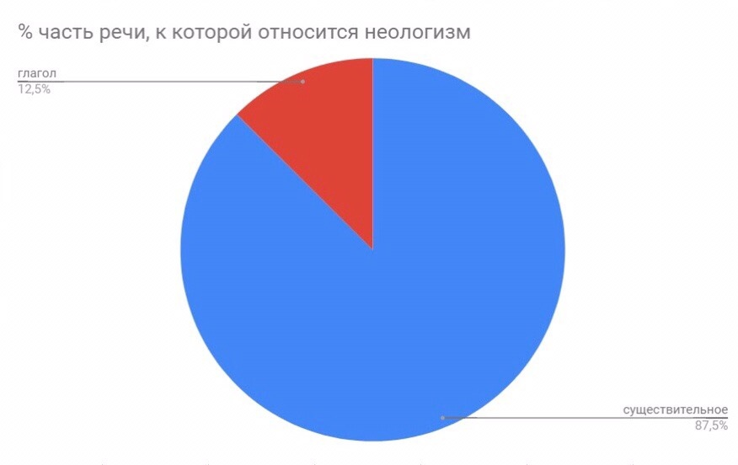
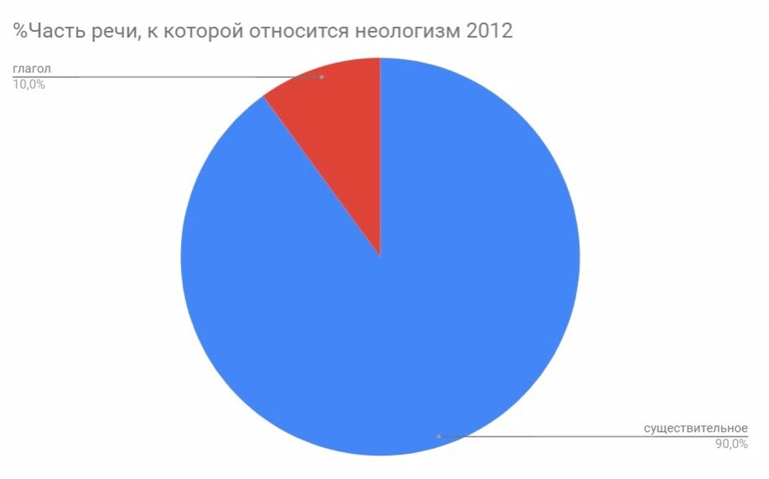
Часть речи неологизмов. Вывод
Большее количество неологизмов пришлось на 2012 год. Они формировались под влиянием французского, немецкого и английского языков. Неологизмы в русском языке — преимущественно существительные мужского рода.

Slide 13
Русские неологизмы 2009 года
Брехлама – реклама, которая брехня и хлам
нЕхоть – состояние,когда ничего не хочется
Седушка – подушка для сидения
Спасибчивый – щедро раздающий «спасибы»
Лохоловка - психологическое или техническое устройство, предназначенное для отлова лохов

Slide 14
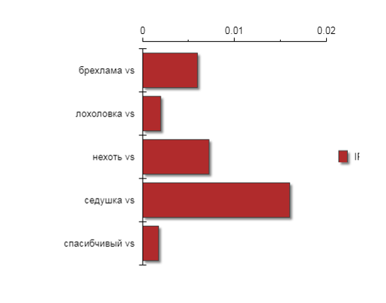

Slide 15
Русские нетологизмы 2009 года
Гуглик - единица известности в интернете (одно упоминание в сети); новейшая информационная валюта
Вампьютер - компьютер по отношению к человеку, впавшему в так называемую компьютерную зависимость
Осетенелый - наркотически зависимый от сети

Slide 16
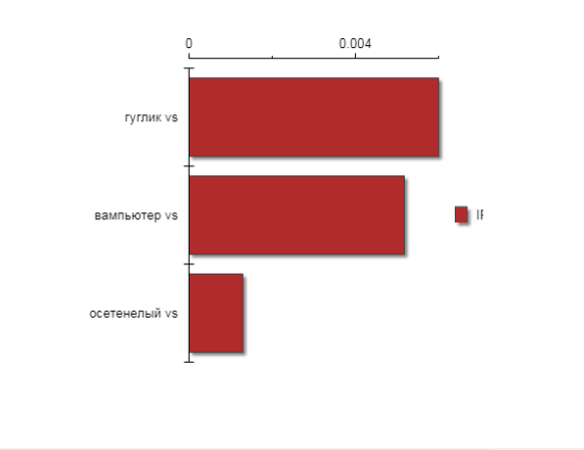

Slide 17
Русские неологизмы 2010 года
Аськоголизм - — патологическая потребность в общении по аське, блогоблудие
лыбик - вместо англицизма «смайлик»
Музоль - надоевший музыкальный хит
взломарь - хакер в значении «компьютерный хулиган, который взламывает систему защиты программ, компьютерных сетей и компьютеров с целью кражи информации и т.д.»

Slide 18
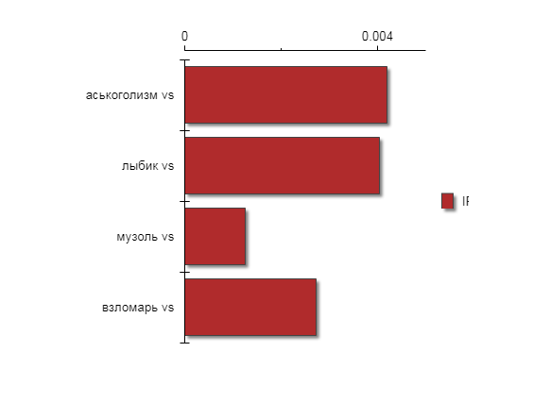

Slide 19
Вывод:
Неологизмы - это слова, которые, появившись в языке в качестве определенных значимых единиц, еще не вошли в активный словарный запас языка.
Они до тех пор лишь и остаются неологизмами, пока окончательно не освоятся и не вольются в активный запас лексики, пока воспринимаются как слова, имеющие оттенок свежести и необычности.

Slide 20


